Slide 1
«Семья Давида Шихматова»
Республиканская акция «Моя семья»
номинация «Самая веселая семья»
Автор: Шихматова Анастасия Анатольевна

Slide 2
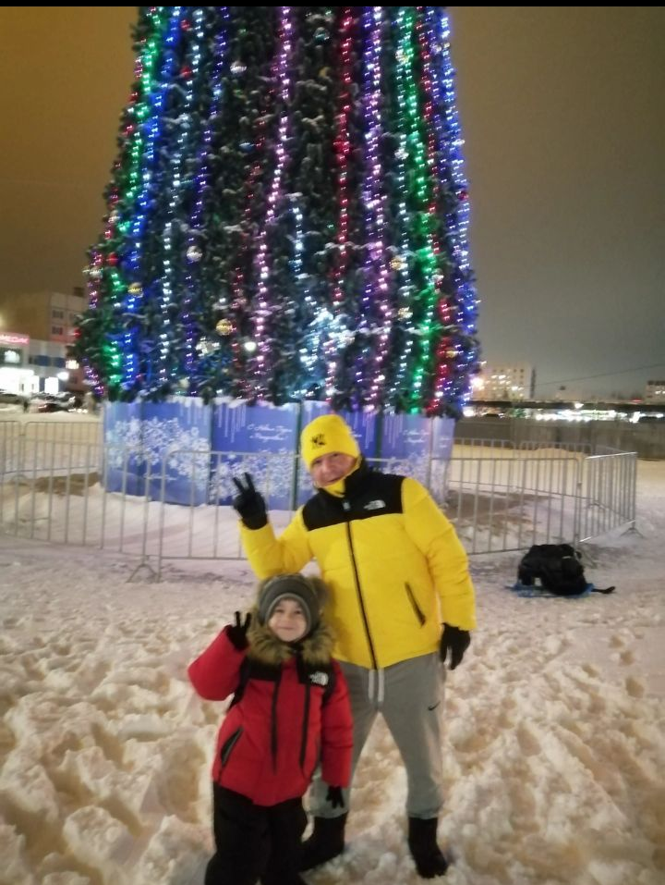
Папа, Алексей Вячеславович - лучший друг

Slide 3
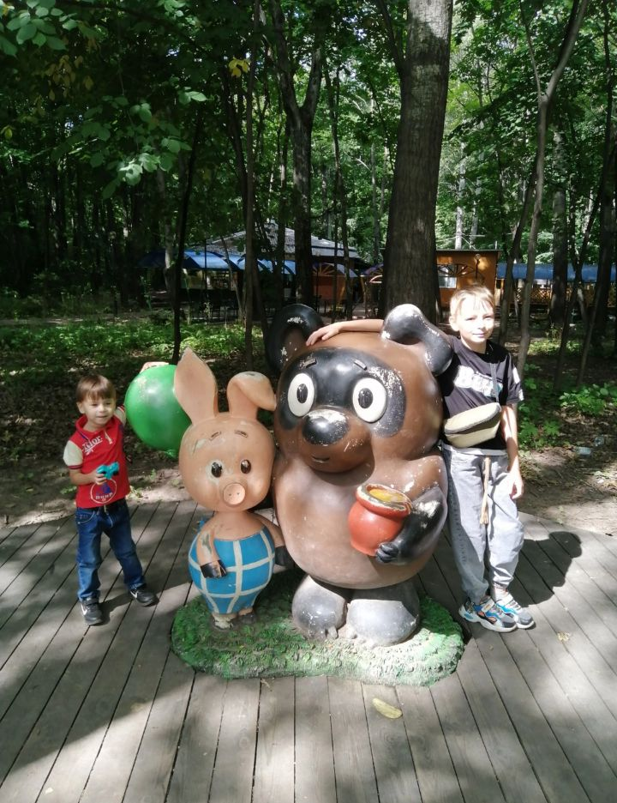
С братом Денисом очень весело

Slide 4
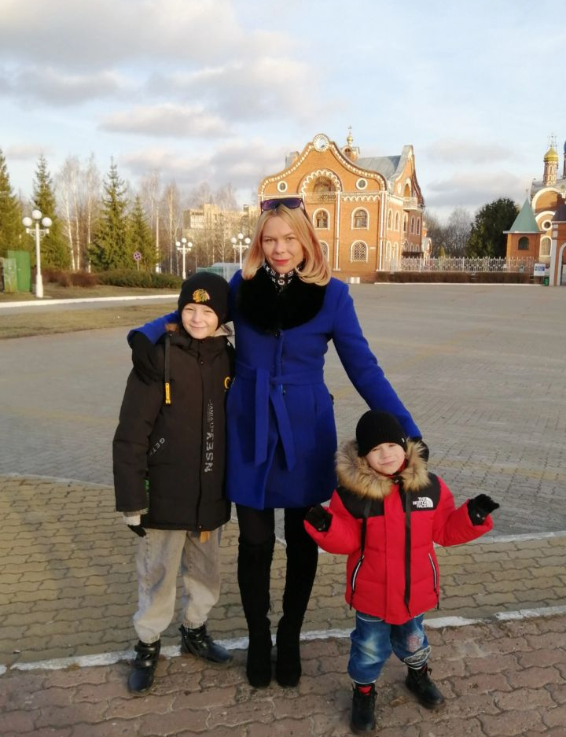
Мама Анастасия Анатольевна– добрая фея.

Slide 5
Мы любим отдыхать весело!

